Slide 1
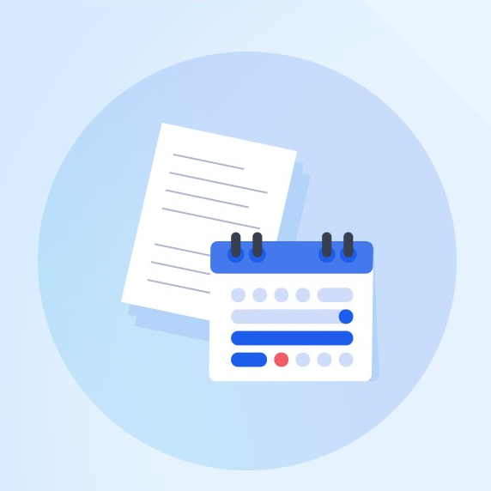

Краткая инструкция:
«Как продлить срок исполнения предписания»

Slide 2
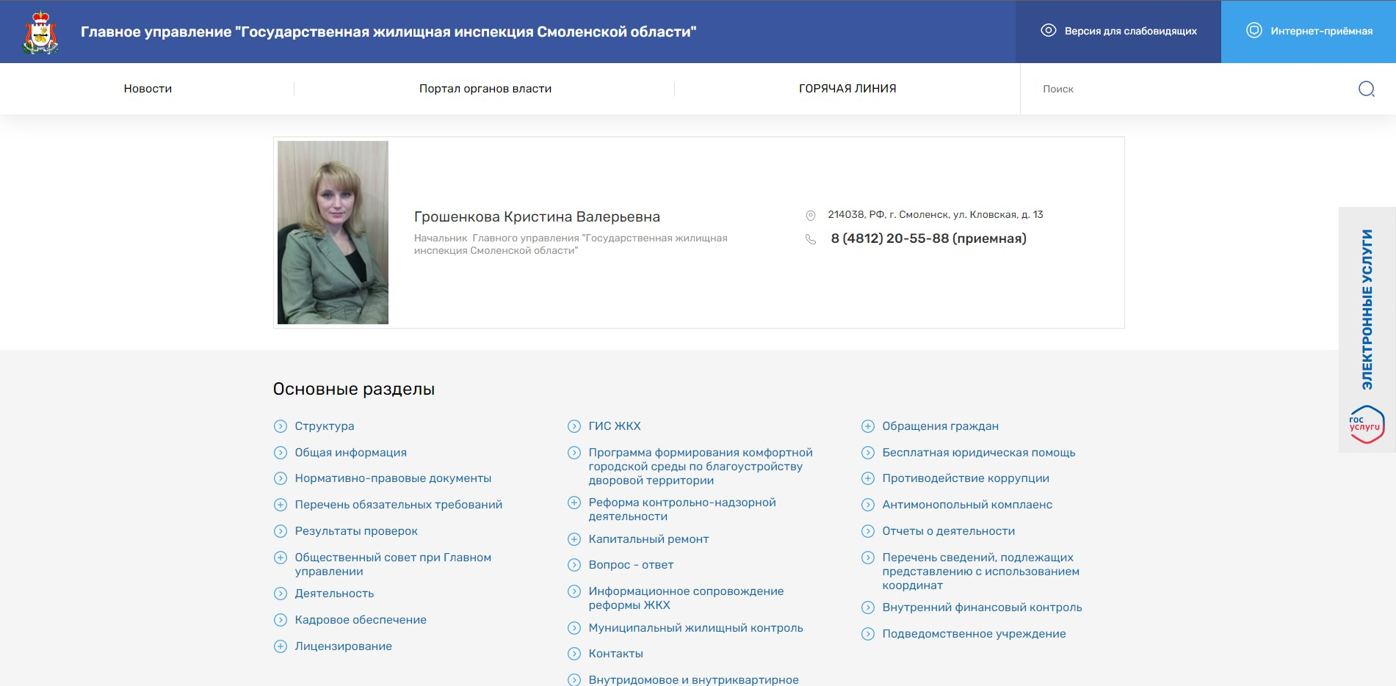
Перейдите на сайт Главного управления
https://uggi.admin-smolensk.ru/
1

Slide 3

На главной странице найдите баннер «Обжалуйте решение контрольного органа»
2

Slide 4
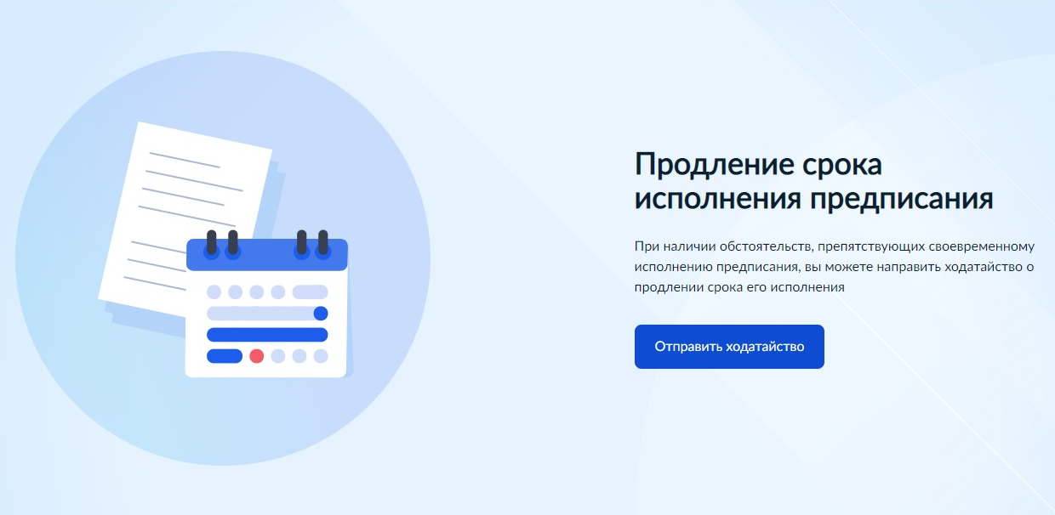
На открывшейся странице на баннере «Продление срока исполнения предписания» нажмите на кнопку «Отправить ходатайство»
3

Slide 5
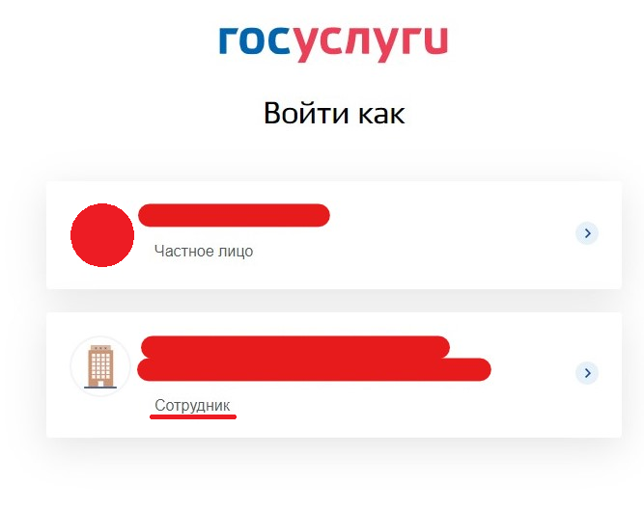
Войдите в свой профиль Госуслуг и выберите роль (для юр. лиц - «Сотрудник»)
4

Slide 6
На 1 этапе - заполните поля формы.
На этапе 2 – подпишите заявление электронно-цифровой подписью и отправьте на рассмотрение.
Ходатайство будет рассмотрено контрольным органом в течение 5 рабочих дней и может быть подано не позднее предпоследнего дня (за 2 дня до) срока исполнения предписания
5

